Slide 1
SIFIR ATIK BİLGİ SİSTEMİ GİRİŞ AŞAMALARI
Yazılım Uygulamasına Kurum/Kuruluş Yetkilisi tarafından
https://ecbs.cevre.gov.tr/
sitesi üzerinden firma kaydı gerçekleştirilecek.
Vatandaş girişi ekranından e-devlet şifre ile giriş yapılması
E-devlet şifresi ile girişlerin kurum/kuruluş amiri tarafından yapılması gerekmektedir.
Sistemden oluşturulan form doldurulduktan sonra il müdürlüğüne iletilir.
İl müdürlüğünce onaylandıktan sonra EÇBS giriş yapılıp Sıfır Atık Bilgi Sistemi Uygulaması «TESİS» arayüzünden eklenir.

Slide 2
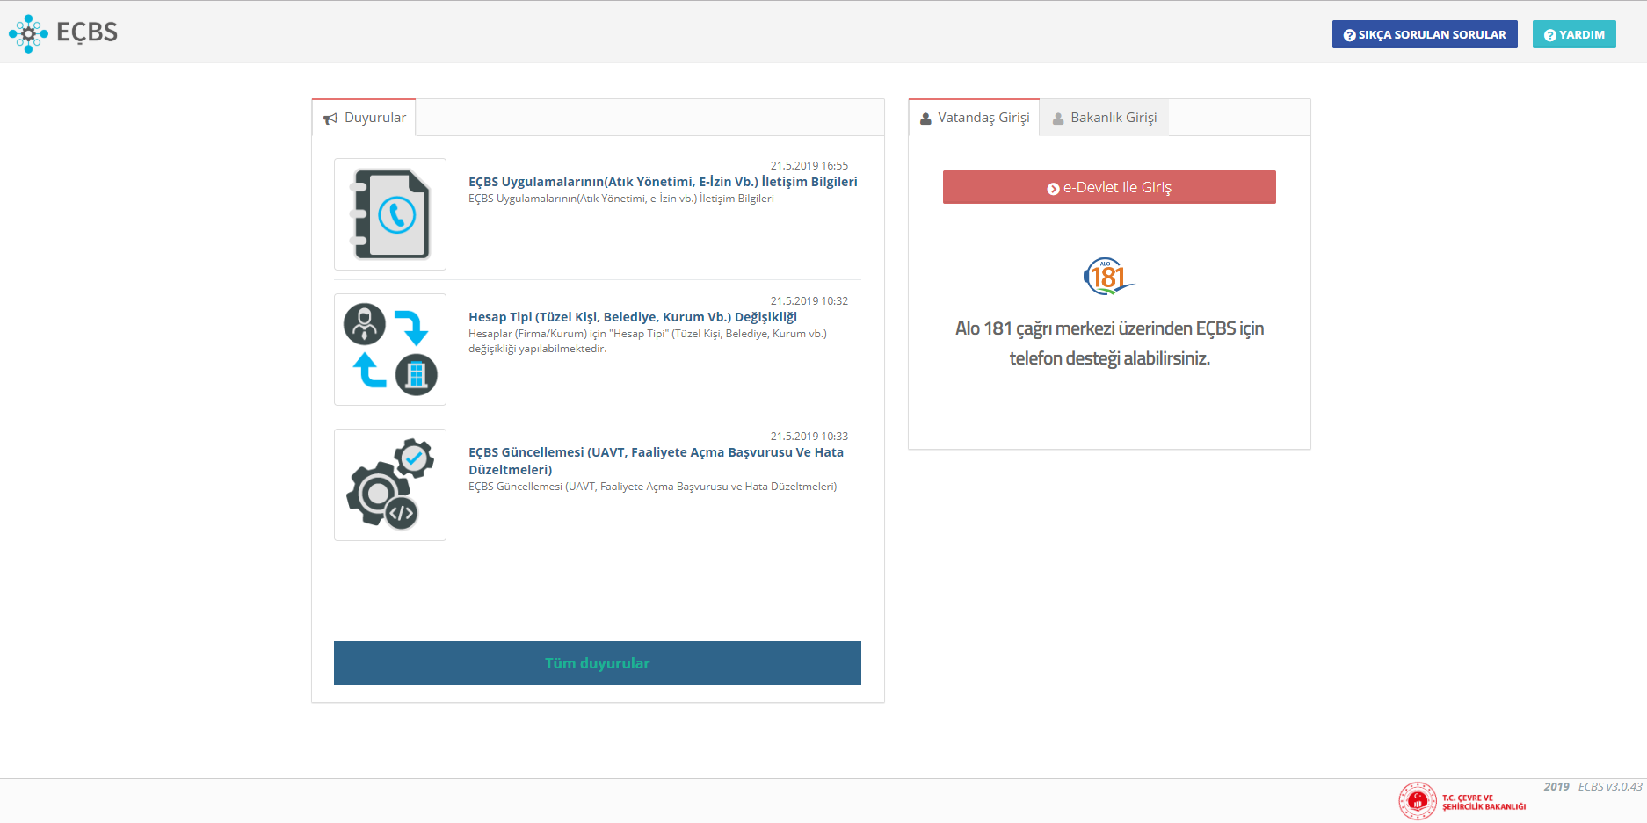
Sıfır Atık Bilgi Sistemi
https://ecbs.cevre.gov.tr/

Slide 3
SIFIR ATIK
BİLGİ SİSTEMİ

Slide 4
SIFIR ATIK BİLGİ SİSTEMİ KURUM TÜRLERİ
Sıfır Atık Bilgi Sistemi Kullanıcıları
Bakanlık
Alışveriş merkezleri
Eğitim kurumları ve yurtlar
OSB
Sağlık Kuruluşları
ÇED Ek-1 ve Ek-2 Sanayi Tesisleri
Liman, Havalimanı, Tren ve Otobüs terminalleri
Konaklama Tesisleri
Zincir Marketler
Bütün hedef kitleler
İl
Müdürlüğü
Kamu Kurum ve Kuruluşları
Mahalli İdareler
Çevre ve Şehircilik İl Müdürlüğü
Otel,
Tatil Köyü,
Motel,
İl/İlçe/Belde Belediyeleri
Belediye Birlikleri
İl Özel İdareleri
Limanlar, Marinalar,
Otogarlar, Garlar,
Havaalanları
Üniversiteler
Okullar
Yurtlar
Hastaneler,
Poliklinikler,
Ağız Diş Sağlığı Merkezleri
Aile Sağlığı Merkezleri

Slide 5
SIFIR ATIK BİLGİ SİSTEMİ
Sıfır atık bilgi sistemi uygulamasına EÇBS üzerinden «tesis» bazlı olarak erişim sağlanmaktadır.
Faaliyetler girişlerini «TESİS» kaydı üzerinden yapılacaktadır.

Slide 6
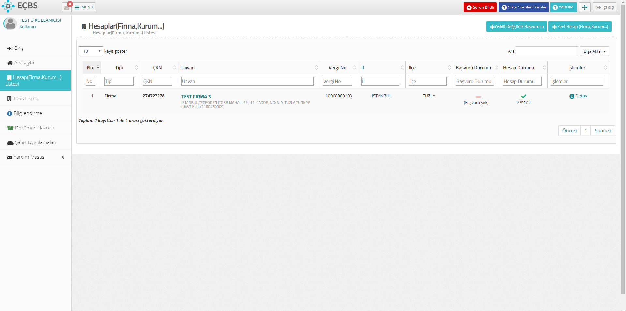
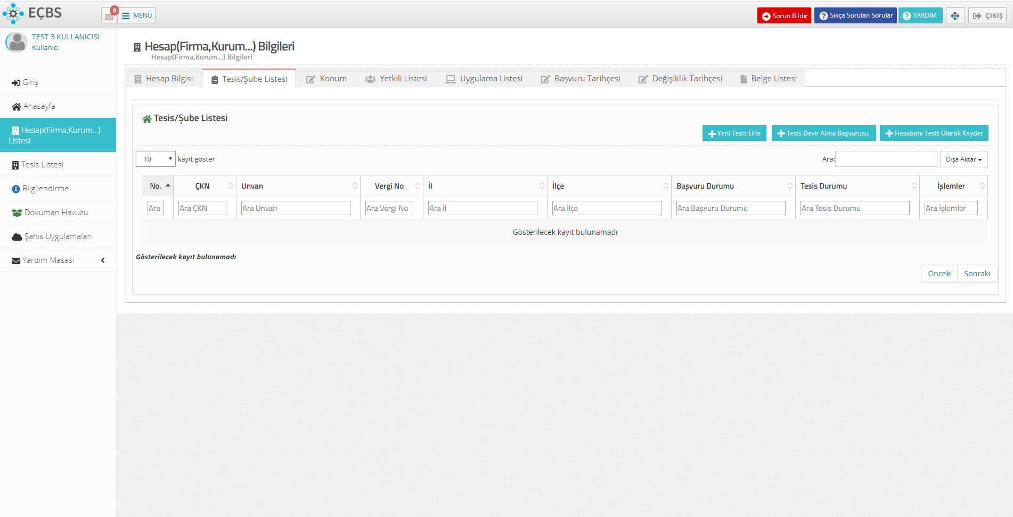
SIFIR ATIK BİLGİ SİSTEMİ

Slide 7
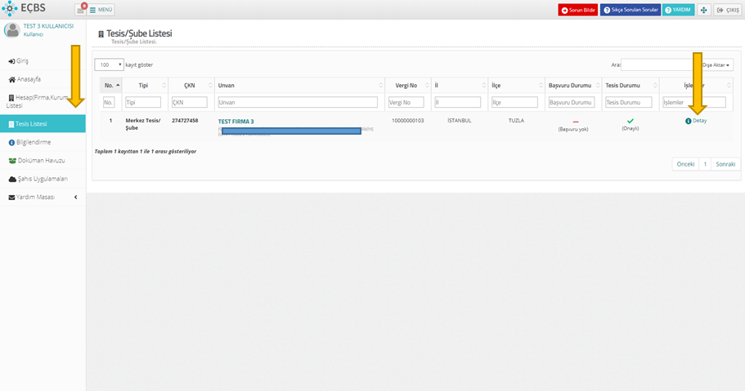
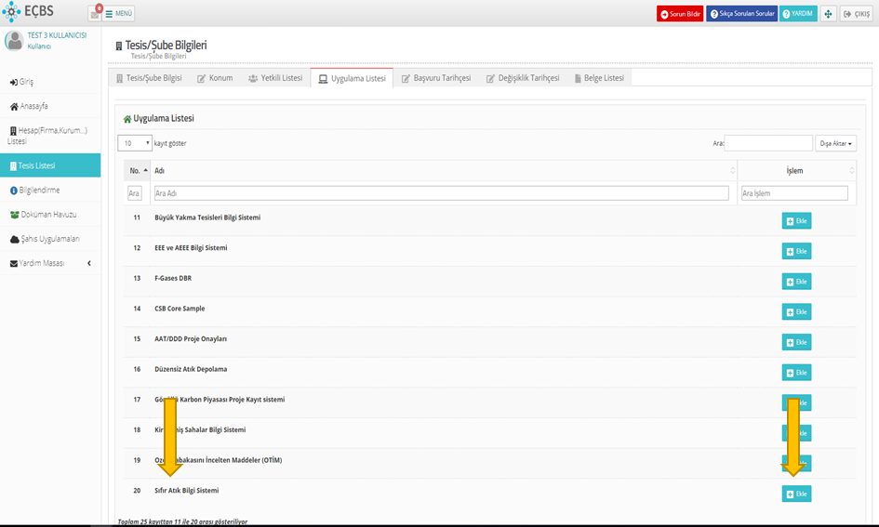

Slide 8
TESİS ARAYÜZÜ
Anasayfa Kurum Bilgileri Faaliyet >Yeni Faaliyet >Faaliyet Sorgulama >Harcama Kalemi Grafik Raporlar

Slide 9
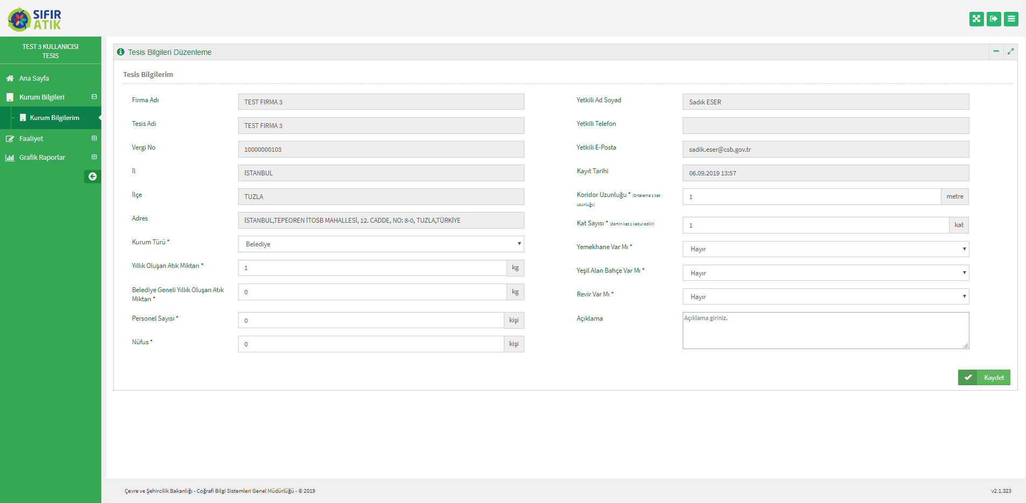
Sıfır Atık Bilgi Sistemi
Kurum Bilgileri
Tesis Bilgilerine Giriş Yapılabilir. Tesis bilgileri bölümüne yıllık oluşan atık miktarı, personel sayısı, nüfus, kat sayısı, koridor uzunluğu vs. gibi bilgilerin eklenmesi.
*Kurum Türü kısmında; Yalova Sıfır Atık Yönetim Sistemi İl Planı Ek-2 listesinde belirtilen bina /yerleşke gruplarına uygun açıklamalar (Belediye,Kamu Kurum Kuruluşları,OSB,AVM,Eğitim Kurumları vs.) seçilmelidir.

Slide 10
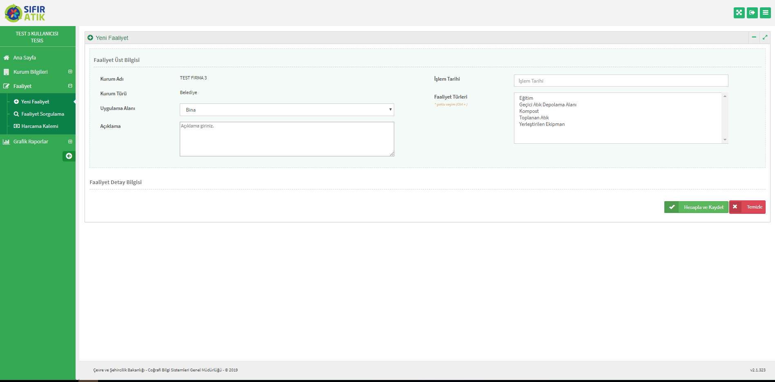
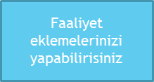
(Yeni Faaliyet → Uygulama Alanı-Bina)
Yeni Faaliyet

Slide 11
Faaliyet Girişi
Toplanan Atık
Toplanan Atık
Atık Akü
Elektrikli ve elektronik atıklar
Atık Motor Yağı
Aydınlatma ekipmanı
Bitkisel Atık Yağ
Atık Cam
Geri Dönüşemeyen Atık
Su bazlı yıkama sıvıları ve ana çözeltiler
Yağ Filtresi
Atık Kağıt
Karışık (Plastik Kağıt,Cam,Metal)
Komtamine ambalaj
Toner-kartuş
Kompozit Atık
Atık Metal
Biyobozunur Atık(Organik Atık)-Bahçe Atığı
Biyobozunur Atık(Organik Atık)-Diğer
Biyobozunur Atık(Organik Atık)-Gıda Atığı
Atık Piller
Atık Plastik
Atık İlaç
Tehlikeli Atıklar
Atık Tekstil
Tıbbi Atık Ahşap ve İri Hacimli Atıklar
Yeni Faaliyet
Belediye/Lisanslı işletmelerce atık alımı sonrasında makbuz verilmesi gerekmektedir.

Slide 12
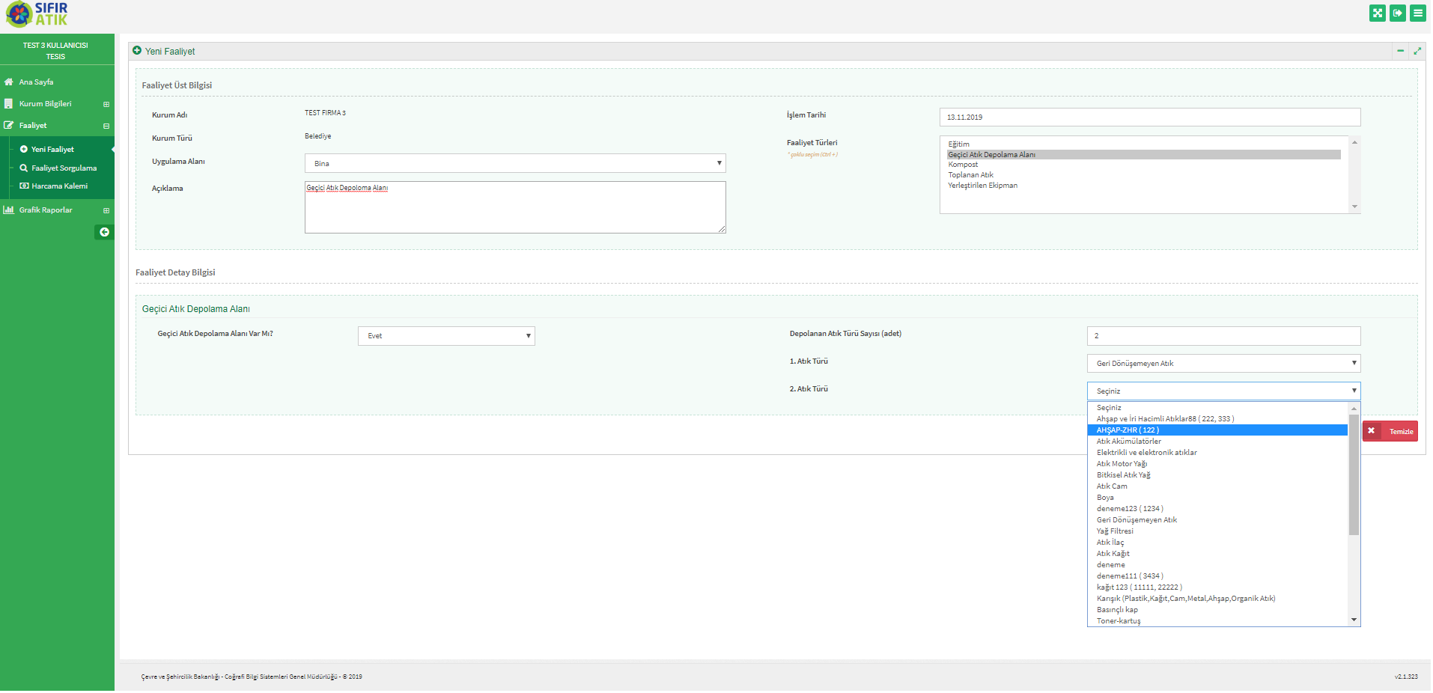
Faaliyet Girişi
Geçici Atık Depolama Alanı
Geçici Atık depolama Alanı
Yeni Faaliyet
Geçici Atık Depolama Alanı

Slide 13
Faaliyet Girişi
Kompost
Kompost
Yeni Faaliyet

Slide 14
Faaliyet Girişi
Eğitim
Eğitim
Yeni Faaliyet

Slide 15
Faaliyet Girişi
Yerleştirilen Ekipman
Ekipman türü kumbara seçilir.

Slide 16
Faaliyet Sorgulama
Geçmiş faaliyetlerinizi görebilir, düzenleme yapabilir, silebilirsiniz.

Slide 17
Belgelendirme

Slide 18
Belgelendirme Sayfası

Slide 19
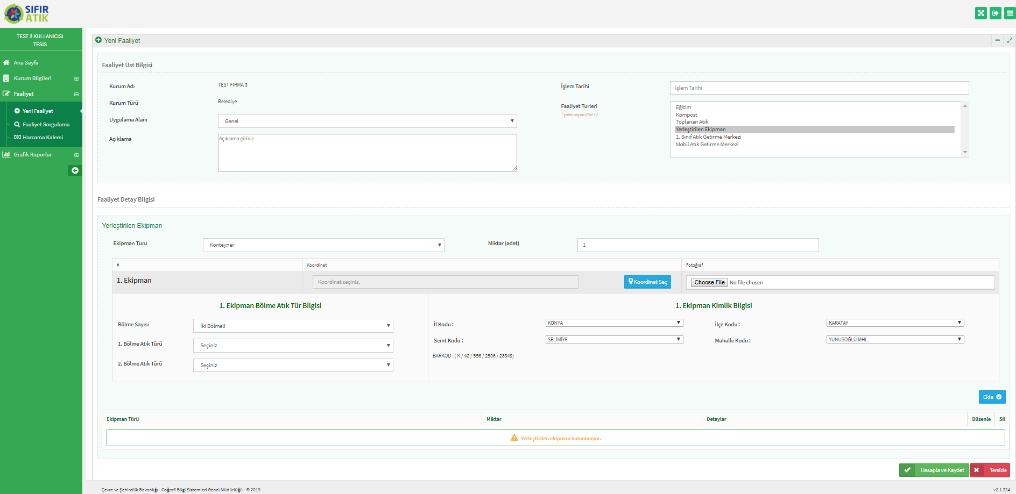
Belediye Geneli Faaliyet Girişi
(Yerleştirilen Ekipman; ekipman türü, atık türü, adet, koordinat bilgileri, kimliklendirme ve fotoğraf )
Yeni Faaliyet
Yerleştirilen Ekipman
Ekipman Fotoğrafı
Her ekipman için kimlik oluşturulacak

Slide 20
Harcama Kalemi
Sıfır atık yönetim sistemi kurulumu için harcanan miktarlar girilecek

